Slide 1
Лицей академии Яндекса
Проект по WEB
Навыки для Яндекс Алисы
«Эпоха возрождения»
Выполнили:
Козловская Ольга и Кузнецова Полина

Slide 2
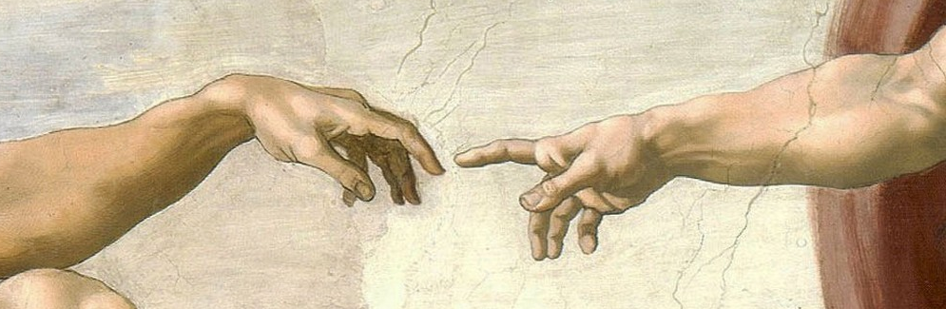
Навыки:
Мини-игра «Угадай картину»
Случайный факт о художнике
Где находится картина?
Что такое эпоха возрождения?

Slide 3
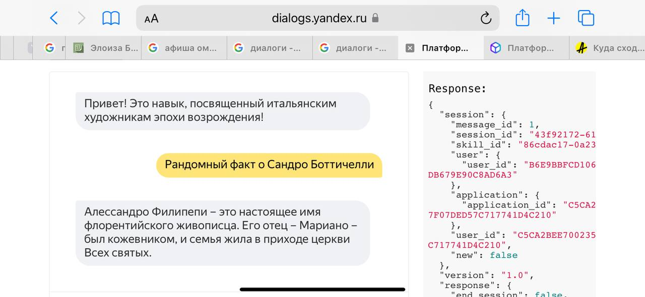
Можно попросить факт из биографии художника.
Пример запроса: “Факт о Сандро Боттичелли”.

Slide 4
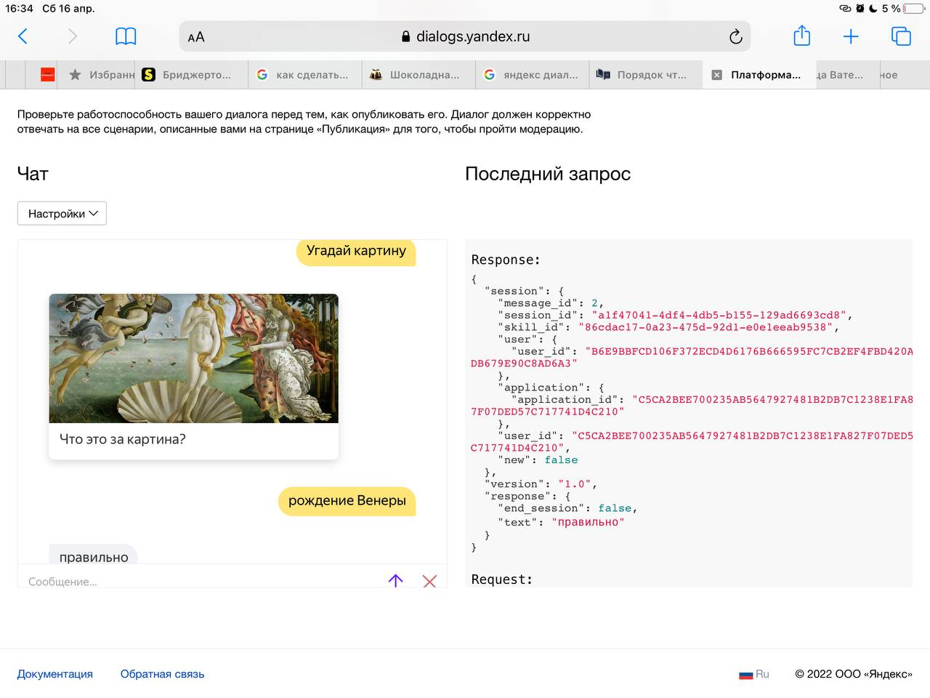
2. Мини-игра "Угадай название картины", Алиса присылает изображение картины, пользователь должен отгадать ее. Если пользователь не угадывает картину с первой попытки, ему выводится небольшая подсказка. Всего у пользователя 2 попытки. Если картина не угадана с первой попытки, Алиса сообщает, что ответ не верен и пишет название картины.

Slide 5
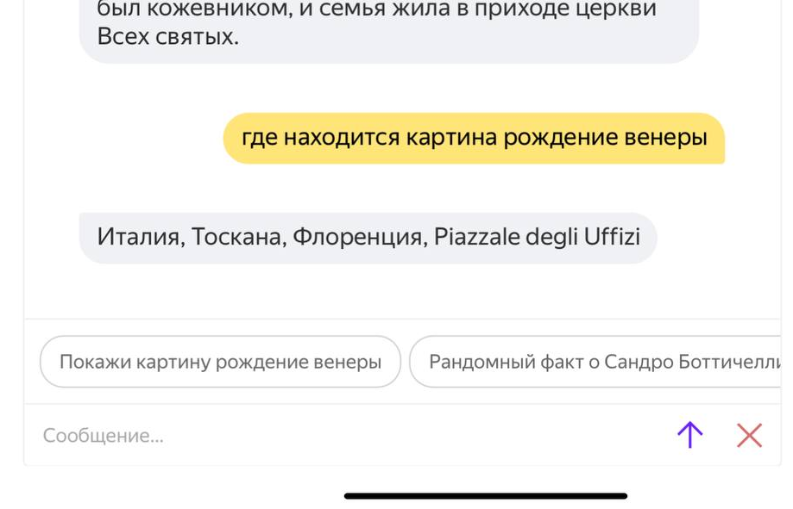
3. Где находится картина? Алиса пишет адрес и название музея/галереи, в которой находится картина.

Slide 6
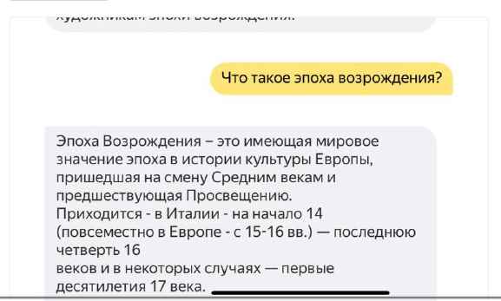
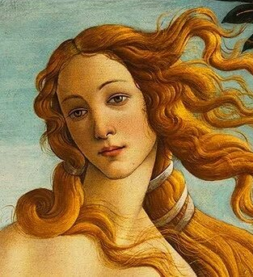
4. Что такое эпоха возрождения? Навык описывает понятие эпохи возрождения и описывает ее особенности.

Slide 7
requirements.txt | есть
ORM-модели | нет
работа с контекстом пользователя | есть
использование файлов навыком: картинки, музыка | есть
использование стороннего API | есть
Хранение данных (txt, csv или БД) | есть
Хостинг Pythonanywhere | есть

